Slide 1
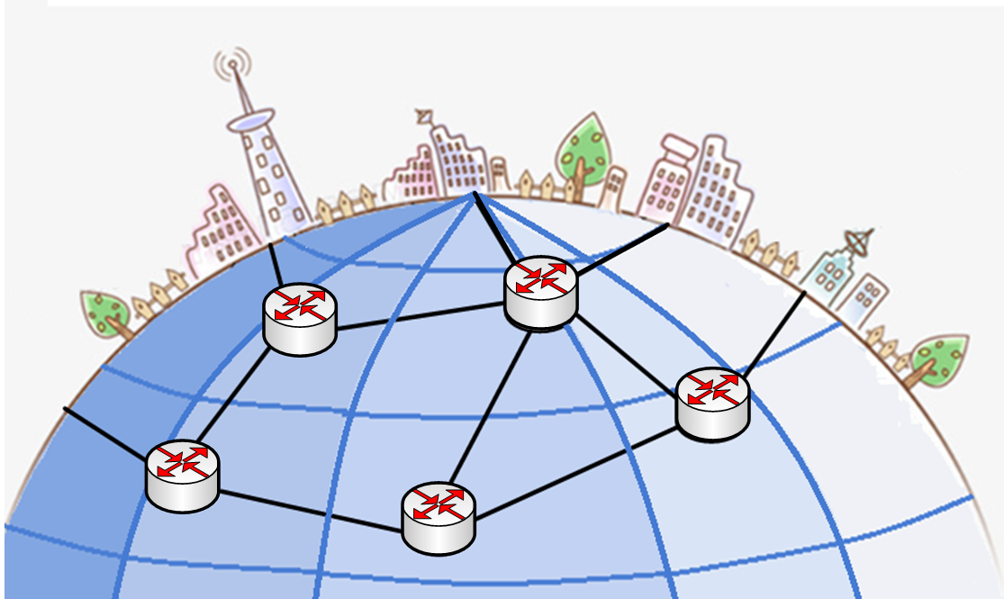
IP的不断发展

Slide 2
12.1 IP多播
12.2 移动IP
12.3 IPv6
12.3.1 概述
12.3.2 IP6的地址
12.3.3 从IPv4向IPv6过渡
12.4 软件定义网络SDN

Slide 3
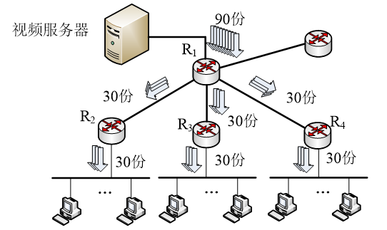
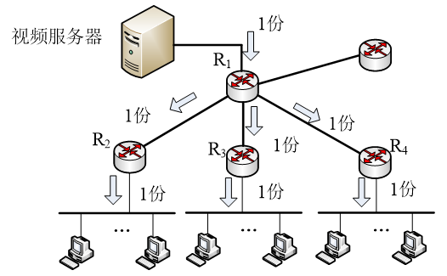
1. 概述 1）出发点
多播（也成为组播，multicast）
可以有效减少这种带宽浪费的情况
在互联网上进行多播就叫作IP多播。

Slide 4
2）如何标识不同的多播
由相同爱好和目标组成的、需要多播传输数据的团队称为一个多播组
为了标识不同的多播组，需要给多播组一个标识——多播IP地址（IP地址中的D类地址）
凡是发给某个多播地址A的数据，这个团队的成员都应该能够收到

Slide 5
D类地址
D类地址的前四比特是1110
只能用于目的地址
地址范围是224.0.0.0~239.255.255.255
每个多播组占用一个D类地址
共可标识2²⁸个多播组
为了方便后面的介绍，会将多播地址和多播组等价

Slide 6
3）多播的特点
多播组内的成员极具动态性，随时可能加入和退出多播组。
多播组内的成员可以发送多播分组给本多播组
多播组外的成员也可发送多播分组给某多播组
多播分组尽最大努力交付
不需要保证数据可靠地到达每一个组内成员

Slide 7
4）多播分类
多播按照运行范围可以分为两种
在互联网的范围进行多播。
在局域网内进行的硬件多播。
两种多播需要配合才能完成整个IP多播的过程
第一种是IP多播的主体
第二种是IP多播的最后一步

Slide 8
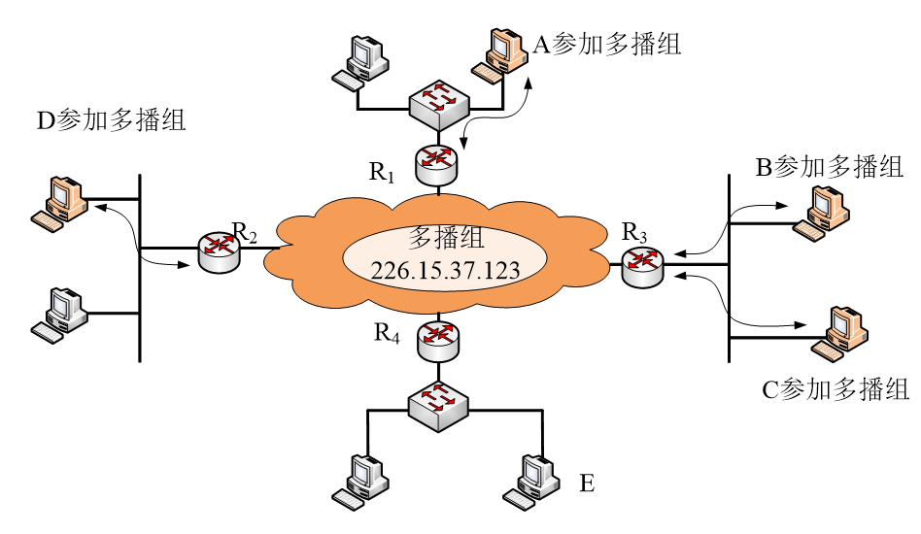
5）多播需要两种协议

Slide 9
IGMP
4台主机加入了多播组
路由器R₁、R₂和R₃需要知道自己“下辖”网络中有主机加入了该多播组，并向外报告这种情况
才能让已经参与该多播组的路由器多发送一份多播分组给自己
为此，路由器使用互联网组管理协议（IGMP）工作
从而知道自己相连的网络中是否包含有多播组成员

Slide 10
多播路由选择协议
在组管理的基础上
所有参与的多播路由器必须协同工作
执行多播路由选择协议
把多播分组传送给所有的组成员

Slide 11
2. 互联网组管理协议IGMP
IGMP并不需要细致到管理某个多播组所有成员的信息
仅仅粗枝大叶地让某个多播路由器知道自己下辖网络上是否有主机参加了多播组而已
具有本地性

Slide 12
工作要点
当主机要加入某多播组（A）时，向本地多播路由器R发送IGMP报文，目的地址是A。
R利用多播路由协议把信息转发给其他多播路由器
告知后者：以后也要向我发送多播分组咯。
R周期性地发送IGMP查询报文
探询下辖网络上的主机，只要有一台主机进行响应，R认为A是活跃的

Slide 13
当主机离开多播组时，不再对查询报文进行响应
不会发送离开请求
如果经过几次探询，R未收到一个响应
就认为本网络上的主机已经都离开了A这个组
也就不再向其他多播路由器汇报。

Slide 14
3. 多播路由选择协议
多播路由协议要比单播路由协议复杂得多
多播转发必须动态地适应多播组成员的变化
哪怕网络拓扑并未发生变化
路由器在转发多播分组时，还要考虑分组的来源

Slide 15
多播转发树
多播路由选择实际上是按照一棵多播转发树的路径来发送多播分组
以源主机为根结点
分组从根结点出发经历每一个树枝到达叶子结点
每个源主机都有自己的转发树
而且经常因为成员变化而导致转发树的变化

Slide 16
多播路由协议
距离向量多播路由选择协议（DVMRP）
基于核心的转发树（CBT）
多播最短路径优先（MOSPF）
协议无关多播-稀疏方式（PIM-SM）和密集方式（PIM-DM）等

Slide 17
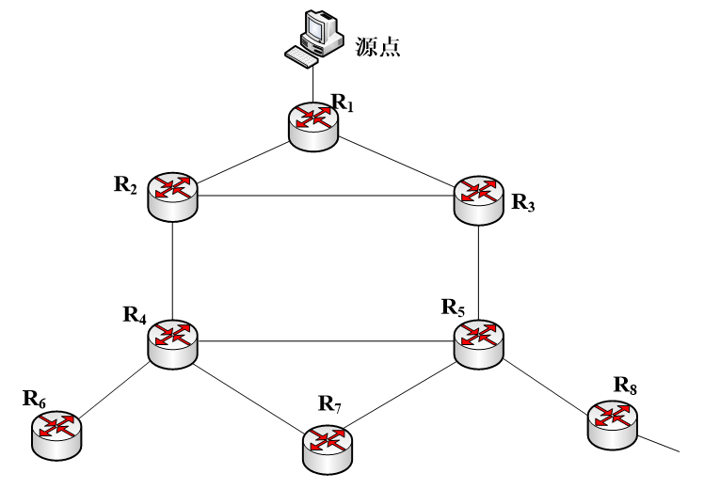

1）洪泛与剪除

Slide 18
1）洪泛与剪除

Slide 19
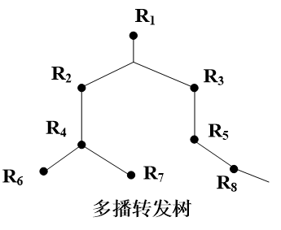
第一轮多播后的结果

Slide 20
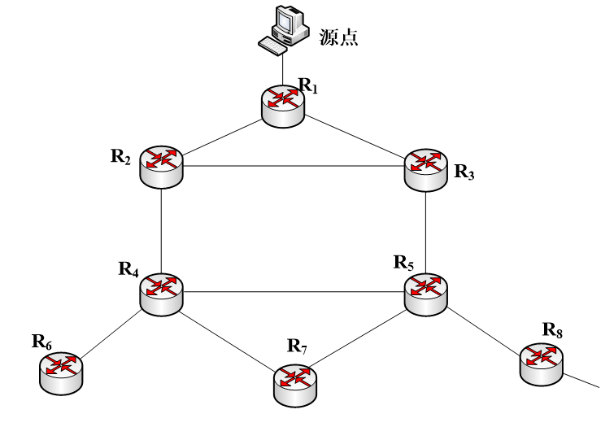
成员变动
如多播转发树上的路由器（R₈）发现下游树枝已无多播组成员，则进行剪除
如R₈通过IGMP知道下面又有新组成员时，向R₅通告，重新接入多播转发树

Slide 21
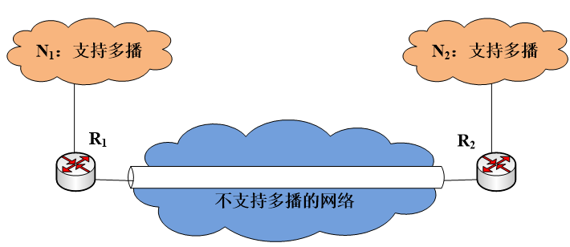
2）隧道技术
当多个支持多播的网络在地理上分散，又想互相多播通信，可借助隧道技术实现

Slide 22
3）基于核心的发现技术
对每一个多播组G指定一个核心路由器R_{c}，并给出其单播地址
核心路由器可以按照前面讲过的方法创建出对应于多播组G的转发树
如果有一个路由器R₁向R_{c}发送分组，那么它在途中经过的每一个路由器（R₂）都要检查其内容：
如果是一个多播分组（目的地址是G），R₂就向多播组G的成员转发这个分组
如果是一个请求加入多播组的分组，R₂就把这个信息加到它的路由中，并用隧道技术向R₁转发多播分组的一个副本

Slide 23
12.1 IP多播
12.2 移动IP
12.3 IPv6
12.3.1 概述
12.3.2 IP6的地址
12.3.3 从IPv4向IPv6过渡
12.4 软件定义网络SDN

Slide 24
1. 移动IP的基本概念
越来越多的应用会涉及到在移动中进行通信
会要求移动站的IP地址在移动中保持不变
即便已经离开了原有的网络
要对用户透明
这对传统的IP协议的通信架构造成了困难
移动IP（Mobile IP）专门研究这个问题

Slide 25
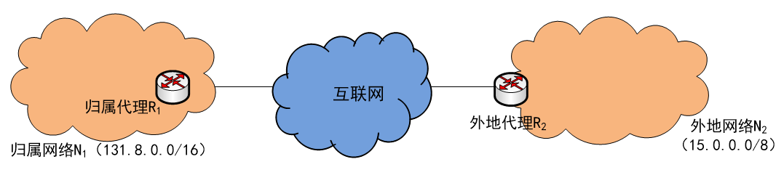
2. 三角路由问题
A：归属地址131.8.6.7
Data B A
转交地址15.5.6.7
Data A B
Data A B
B

Slide 26
更极端的
当B和A都处于外地网络N₂时
B依然要颇费周折地发给R₁进行三边通信
效率更低

Slide 27
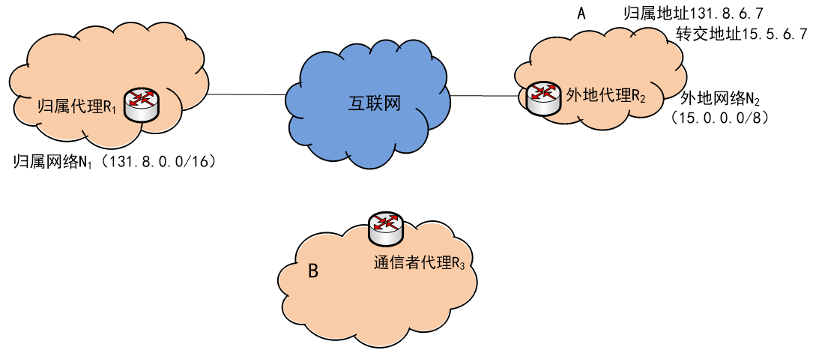
3. 改进方案
Data A B
15.5.6.7
A的转交地址？
Data A B
B

Slide 28
12.1 IP多播
12.2 移动IP
12.3 IPv6
12.3.1 概述
12.3.2 IP6的地址
12.3.3 从IPv4向IPv6过渡
12.4 软件定义网络SDN

Slide 29
现在使用的IP协议是第四版本
是在20世纪70年代末期设计的
计算机网络经过几十年的飞速发展，IPv4的各种优缺点都有所体现
更重要的是目前IPv4地址已经耗尽了
当前不少技术都是对IPv4的改革
在延续IPv4生命的同时也有一些限制
而IPv6则是一种革命，可以极大地改进互联网。

Slide 30
IPv6引进的主要变化
更大的地址空间
从IPv4的32比特增大到128比特
地址空间得到了极大地扩展。
提出了一个新的分组传输模式
除了IPv4提供的单播、多播通信模式
增加了任播模式

Slide 31
重新设计了分组的格式
把分组首部中重要性不大的一些功能取消了
首部固定字段减少到8个，长度固定，可提高路由器处理效率
IPv6首部改为8字节对齐，IPv4是4字节对齐。
有效载荷允许有零个或多个扩展首部（不属于IPv6分组的首部），再后面才是数据部分。
IPv6包含一些新的选项，但都放在有效载荷中，而IPv4的选项是固定不变的，放在首部的可变部分
分组格式的不同，使得IPv6和IPv4不能兼容

Slide 32
支持自动配置
因此IPV6不需要使用动态主机配置协议DHCP。
支持资源的预留
IPv6支持那些要求保证一定带宽和时延的应用，如实时视频

Slide 33
12.1 IP多播
12.2 移动IP
12.3 IPv6
12.3.1 概述
12.3.2 IP6的地址
12.3.3 从IPv4向IPv6过渡
12.4 软件定义网络SDN

Slide 34
1. IP地址记法
128比特，使得点分十进制记法也不够方便了
为了使地址显得更简洁，IPv6使用冒号16进制记法
把地址按16比特进行分组
每个组用4个16进制的值表示
各组之间再用冒号分隔
例如：00E6:0C64:FFFF:0000:0000:1180:060A:000F

Slide 35
简化记法
原始记法
00E6:0C64:FFFF:0000:0000:1180:060A:000F
允许把每一组数字前面的0省略
上面地址可以写作E6:C64:FFFF:0:0:1180:60A:F
允许实现零压缩
上面地址可以写作E6:C64:FFFF::1180:60A:F
任一地址中只能使用一次零压缩

Slide 36
另外
冒号16进制记法可结合使用点分10进制记法的后缀
0:0:0:0:0:0:128.10.2.1
或::128.10.2.1
仍可采用CIDR斜线表示法，例如12AB::CD30:0:0:0:0 /60或12AB:0:0:CD30::/60
但不允许省略记为12AB::CD30/60
相当于省略了两部分

Slide 37
2. IP地址的分类
地址类型 | 地址块前缀 | CIDR记法
未指明地址 | 00...0（128比特） | ::/128
环回地址 | 00...1（128比特） | ::1/128
多播地址 | 11111111（8比特） | FF00::/8
站点本地地址（单播） | 1111111011（10比特） | FEC0::/10
链路本地地址（单播） | 1111111010（10比特） | FE80::/10
全球单播地址 | 其他前缀

Slide 38
未指明地址
结点在尚未被配置一个标准的IP地址时，可使用该地址作为源地址。
环回地址
作用和IPv4的环回地址（127.0.0.1）一样，代表设备的本地虚拟接口，可以用来检查本地网络配置是否正常。
站点本地地址
用途和IPv4的专用网地址是一样的。

Slide 39
链路本地地址
是一种特殊的单播地址，在邻居发现协议和无状态自动配置过程中，用于同一链路上节点之间的通信
使用这类地址作为源或目的地址的分组不会被路由器转发到其他链路上
只在本链路上有效。
全球单播地址
这一类单播地址是使用得最多的一类地址

Slide 40
全球单播地址划分方法
可以把整个128比特都作为一个结点的地址
可以用前n比特作为子网前缀，用剩下的比特作为接口标识符
可以划分为三级，前n比特作为全球路由选择前缀，随后m比特作为子网前缀，剩下的作为接口标识符

Slide 41
12.1 IP多播
12.2 移动IP
12.3 IPv6
12.3.1 概述
12.3.2 IP6的地址
12.3.3 从IPv4向IPv6过渡
12.4 软件定义网络SDN

Slide 42
1.双协议栈
一部分关键结点同时安装IPv4和IPv6两种协议
可记为IPv6/IPv4
具有IPv6地址和IPv4地址
和IPv6结点通信时采用IPv6地址，和IPv4结点通信时采用IPv4地址
见人说人话，见鬼说鬼话呢

Slide 43
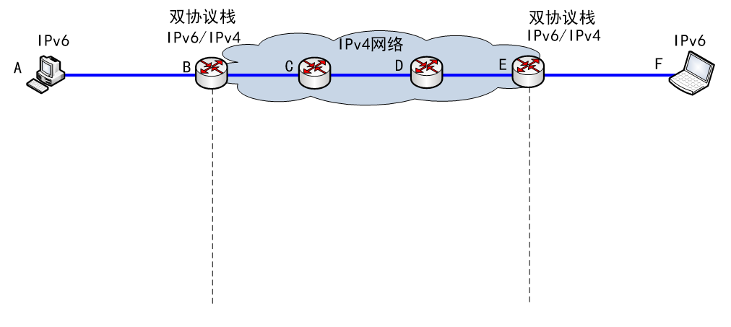
源地址：A_{v4}
目的地址：F_{v4}
……
IPv4分组首部
IPv4分组
IPv6分组首部
源地址：A_{v6}
目的地址：F_{v6}
……
源地址：A_{v4}
目的地址：F_{v4}
……
IPv4分组首部
源地址：A_{v6}
目的地址：F_{v6}
……
IPv6分组首部
数据
IPv4分组
IPv6分组
IPv6分组

Slide 44
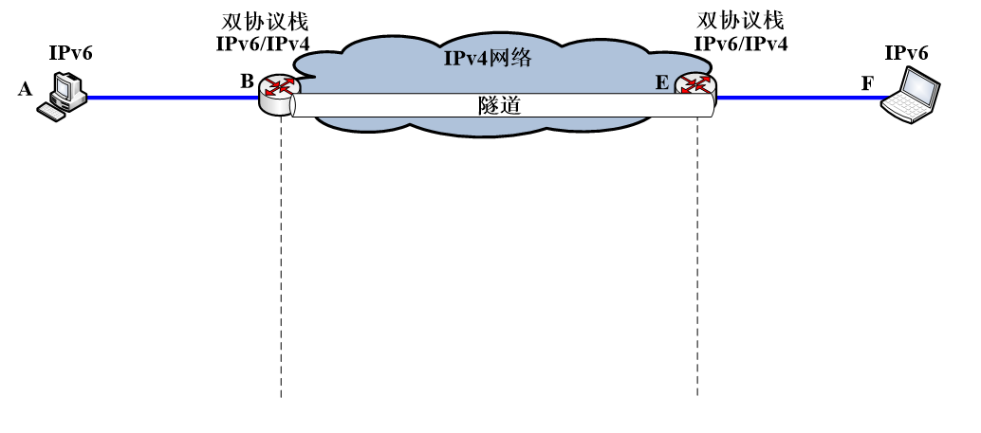
2.隧道技术
源地址：A_{v4}
目的地址：F_{v4}
……
IPv4分组首部
IPv4分组
IPv6分组首部
源地址：A_{v6}
目的地址：F_{v6}
……
源地址：A_{v4}
目的地址：F_{v4}
……
IPv4分组首部
数据
IPv6分组
IPv4分组
IPv6分组

Slide 45
12.1 IP多播
12.2 移动IP
12.3 IPv6
12.3.1 概述
12.3.2 IP6的地址
12.3.3 从IPv4向IPv6过渡
12.4 软件定义网络SDN

Slide 46
1. 概述 1）SDN（Software Defined Network）工作模式
路由器可划分为两个层面
路由选择部分（控制层面）
分组转发部分（数据层面）
在数据层面中
首要目标是要快，尽量简单
现在的路由器常采用硬件转发，转发分组的时间为纳秒级
在控制层面中
需要通过多次的交互过程并进行计算，较为复杂，所以慢多了
是完全分布式的结构，不利于路由器控制、管理、升级和维护

Slide 47
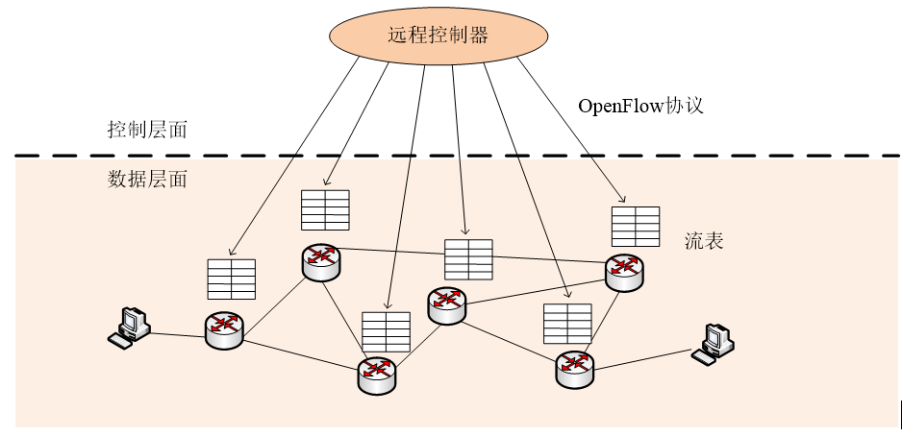
重大的改变
针对这两个层面， SDN进行了重大的改变
把所有路由器的控制层面进行集中，实现一个逻辑上集中控制网络的远程控制器

Slide 48
远程控制器掌握整个网络的状态
为每一个分组计算出最佳的路由
然后在每一个路由器中生成其转发表表项
这样，路由器的工作变简单了
路由器之间不再相互交换路由信息
工作也非常单纯，即收到分组，查找转发表，转发分组。

Slide 49
评说
SDN是一种设计、构建和管理网络的新模型
目的是实现控制平面对数据平面的集中控制
这种控制可通过OpenFlow协议来实现
远程控制器可以方便的升级和定制，SDN网络的可编程性、可扩展性、灵活性都得到了极大的提高
但显然，远程控制器也可能是网络的瓶颈所在。

Slide 50
状态
至少目前，还不可能使用SDN模式把整个互联网都改造为这样的集中控制模式
然而在某些环境下，如一些大型的数据中心内部的网络，使用SDN模式建造网络可以提高网络的效率。

Slide 51
2）SDN的广义转发
传统意义上的数据层面的转发实际上有两个步骤
匹配（仅匹配网络前缀）->转发
SDN对此进行了扩充，变成了广义的转发
能够对不同层次（链路层、网络层，甚至传输层）的控制字段进行匹配
动作具有更多的选项
可把有同样目的网络地址的数据从不同的接口转发（负载均衡）
重写数据首部（NAT网关中的地址转换）
人为拦截一些数据（如防火墙出于安全考虑）

Slide 52
流
这些控制策略是基于流的控制
所谓流就是穿过网络的一种分组序列，此序列中的分组具有一些共同的特性（如具有相同源IP地址和目的IP地址的所有分组）
在这些前提下
设备也不应称为路由器了，可以叫作分组交换机/OpenFlow交换机，甚至称为交换机
转发表也称为流表（flow table）。

Slide 53
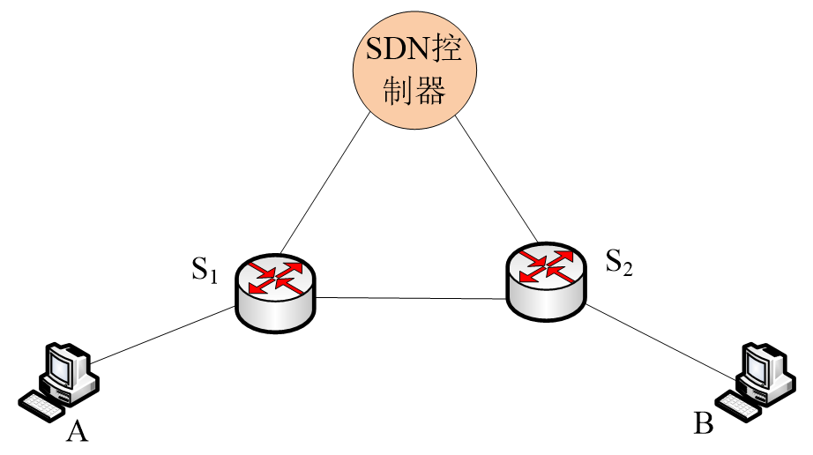
3）基于OpenFlow的SDN工作流程
Data A B

Slide 54
4）和豪横公司的类比
以前豪横公司的交通部门为旅客计算旅程
由下辖各个中转站（网络中的路由器）的旅途规划办公室通过相互交流信息
事先把所有的旅程都计算好（不是为了某一个旅客计算）
计算的相对来说比较粗线条。

Slide 55
现在豪横公司交通部门说了，我们要提高服务水平
取消各个中转站的旅途规划办公室
组建一个部门经理直接管理的旅途规划司，统一来做
每次中转站收到一个新的旅客，把旅客的信息发给旅途规划司
旅途规划司根据更多的信息，甚至包括旅客的家庭住宅，为旅客计算更加惬意的旅程。

Slide 56
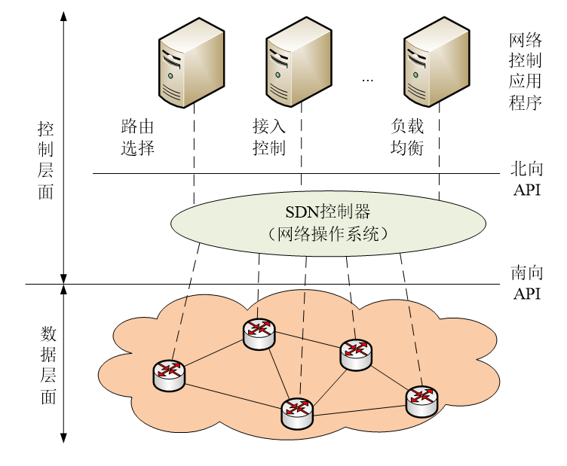
2. SDN 的控制层面——旅途规划司

Slide 57
SDN控制器
通过南向API（或称南向接口）和数据层面的受控设备通信
维护准确的网络状态信息（如远程链路、交换机和主机状态等）
通过北向API（或称北向接口）和网络控制应用程序通信
把信息提供给各种控制应用程序
提供方法让应用程序实现对底层的网络设备进行监视、编程和控制。

Slide 58
3. SDN的特征
基于流的转发
数据层面与控制层面分离
可编程的网络
通过网络控制应用程序，使整个网络成为可编程的
设备和功能分散化
交换机、控制器、网络控制应用程序都是可以分开的实体
可由不同的厂商提供

Slide 59
4. 流表及流表项示例 1）流表
每个OpenFlow交换机必须具有流表
每个流表项包括三个主要的字段
首部字段值
计数器
动作

Slide 60
首部字段值
是一组字段，用来让输入分组进行匹配，又称为匹配字段
分为三个层次，包括：
数据链路层：局域网的源地址、目的地址、虚拟局域网VLAN标识符等
网络层：源IP地址、目的IP地址、协议、服务类型等
传输层：协议类型、源端口号、目的端口号等

Slide 61
计数器
这是一组计数器
包括已经与该表项匹配的分组数量
从该表项上次更新到当前所经历的时间等。
动作
这是一组可选动作，例如
当分组匹配某个流表项时把分组转发到指明的接口
丢弃该分组
把分组复制后再从多个接口转发出去
重写相关首部字段等。

